Slide 1
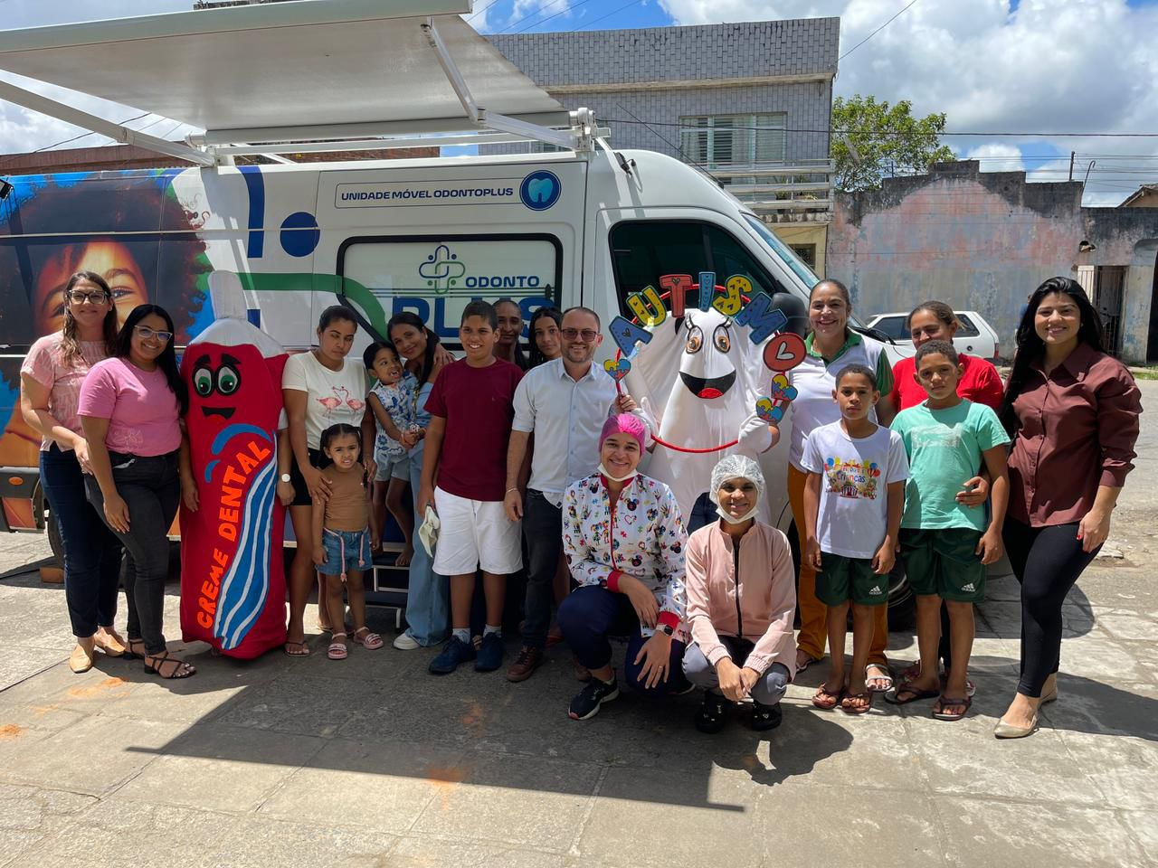
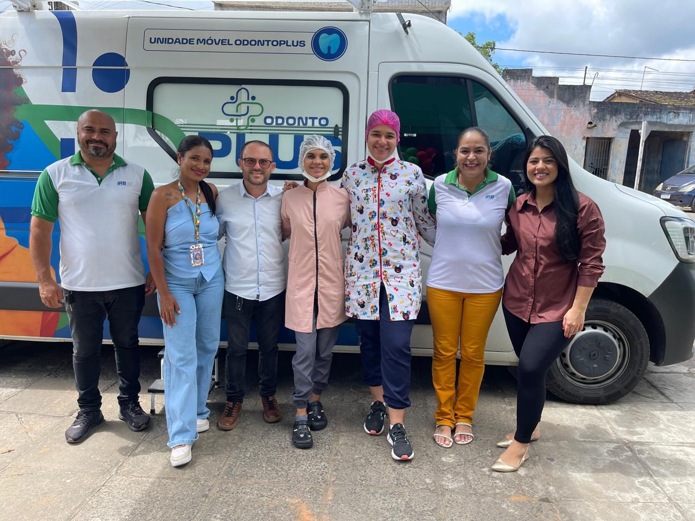
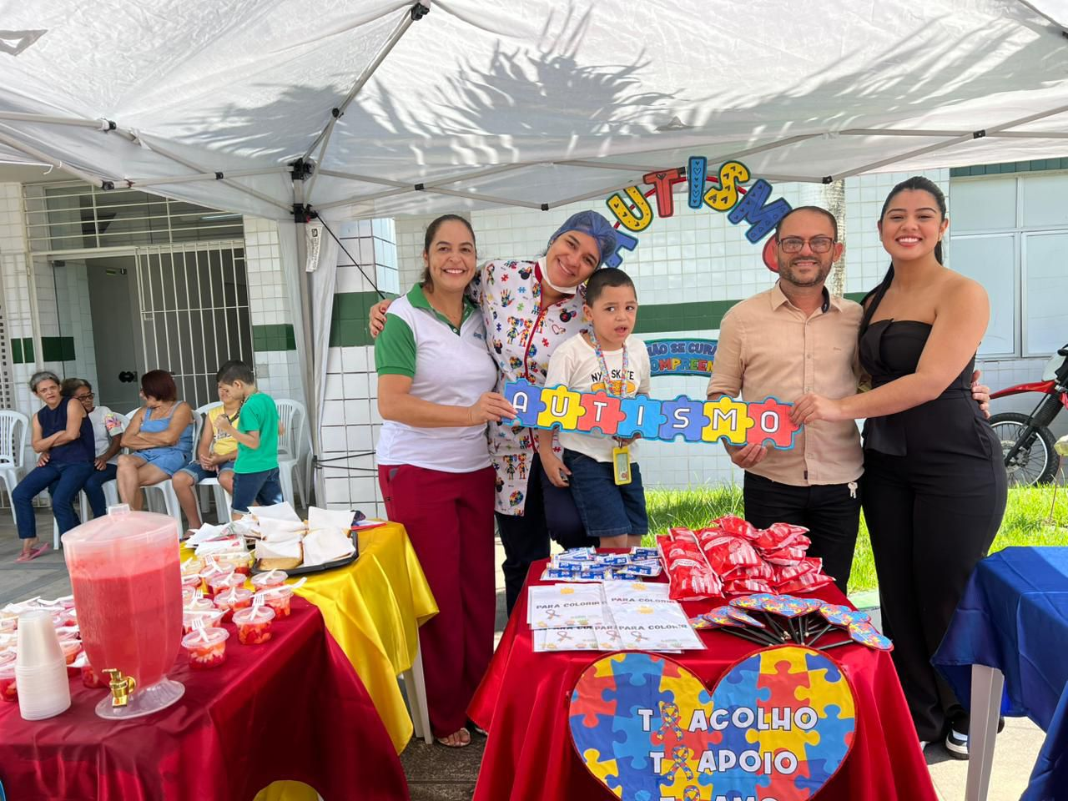

SORRISO INCLUSIVO: SAÚDE BUCAL COM FOCO NA NEURODIVERSIDADE
Autor: Vivian Reis de Morais
¹Secretaria Municipal de Saúde Machados-PE. Machados, Pernambuco.
Autor correspondente: viviansaudebucal@gmail.com
OBJETIVO DA EXPERIÊNCIA
OBJETIVOS
Atendimento individualizado para público neurodivergente e crianças com diagnostico TEA. Visando promover acolhimento, inclusão e melhoria na qualidade do cuidado em saúde bucal.
A iniciativa tem como objetivo ofertar atendimento odontológico personalizado e individual ao público com necessidades especiais, com equipes do município, visto que, o município de Machados não dispõe de um Centro de Especialidades Odontológicas (CEO).
RESULTADOS
O projeto trouxe resultados significativos para o atendimento odontológico, com atendimento humanizado e ambiente adaptado foi possível realizar consultas completas, incluindo profilaxias, procedimentos restauradores, exodontias. Por vezes foi realizado auxilio da sedação consciente que possibilitou maior segurança e conforto, permitindo que o tratamento fosse concluído com sucesso, as famílias relataram sentir-se acolhidas e confiantes destacando a paciência e preparação da equipe
DESCRIÇÃO DA EXPERIÊNCIA
O sorriso inclusivo é uma iniciativa municipal que acolhe as crianças com necessidades especiais e neurodivergentes. Diante da inexistência de um CEO no município, considerando a alta demanda para o serviço de especialidades e insuficiência de vagas reguladas para atendimento em referência, iniciou-se o projeto com oferta municipal contando com equipe prestadora de serviço em unidade móvel odontológica. A ação tem garantido equidade, acesso e cuidado cada vez mais próximo ao usuário.
CONCLUSÃO
Sorriso inclusivo destaca-se em cada atendimento realizado, demostrando o quão necessário e requisitado é o atendimento especializado, considerando a elevada procura e impacto social, está em pactuação com gestão municipal o aumento nas vagas e ampliação do acesso ao serviço, para a potencialização do acesso equânime e capilar no SUS.
APRENDIZADO E ANÁLISE CRÍTICA
O projeto proporcionou diversos aprendizados a equipe, podemos destacar que, abordar o paciente com necessidades especiais requer sensibilidade, habilidade e dedicação. A experiência reforçou a importância da escuta ativa, do acolhimento familiar e do fortalecimento de um ambiente odontológico inclusivo.

